Slide 1

PRESENT PERFECT TENSE PART 2
USE AND MEANING
(Upotreba I značenje)

Slide 2
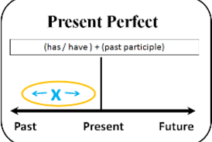
1. Ovo vreme koristimo za opisivanje radnje koja se dogodila u prošlosti, ali se ne zna tačno kada (vreme dešavanja nije važno):
1 I’ve read ‘Tom Sawyer’ twice.
2 She’s acted in many school plays.
3 We have studied Past Simple Tense recently.

Slide 3
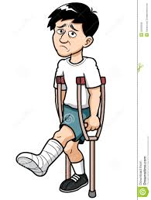

2 Present Perfect Tense koristimo za opisivanje radnje koja se dogodila u prošlosti, ali se njene posledice osećaju u sadašnjem trenutku:
Aktivnost u prošlosti: Posledica u sadašnjem trenutku:
1 We’ve lost our keys. (now, we can’t enter our house)
2 Tom has broken his leg. (now, he can’t walk)
3 I’ve studied English a lot. (now, I can speak better)
4 She has had her breakfast. (now, she’s not hungry)

Slide 4
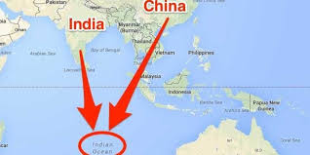
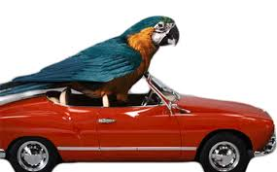
3 Present Perfect Tense koristimo za opisivanje dosadašnjih iskustava (experiences) - vreme dešavanja nije precizirano. (često sa prilozima: ever, never, before, so far)
1A: Have you travelled a lot?
B: Yes, I’ve been to lots of places.
A: Have you ever been to China?
B: Yes, I’ve been to China twice, but I have never been to India.
2 He has never driven a car before.
3 Everything is going well. We haven’t had any problems so far.
So far – do sada
Gde je mesto prilozima ever i never u rečenici? U kom obliku rečenica koristimo ever, u kom obliku never?

Slide 5
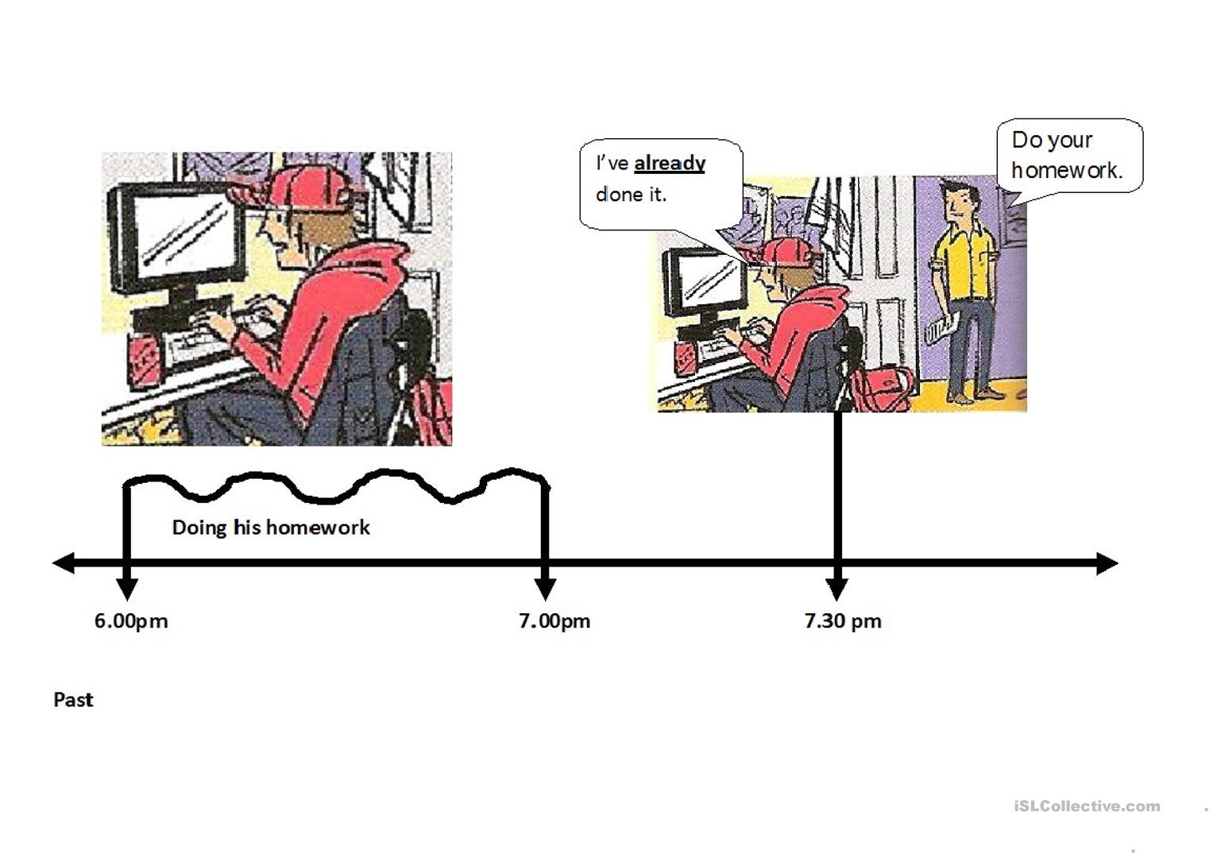
4 Present Perfect Tense često koristimo uz priloge: just, already, yet, still, da opišemo radnju koja se dogodila upravo (just),već (already) ili se još uvek nije dogodila (yet, still) (čekamo da se dogodi)
1 I’ve just had lunch.
2 We’ve already done this exercise.
3 He’s written the email, but he hasn’t sent it yet.
4 Has it stopped raining yet?
5 I still haven’t washed the dog.
Reči u plavom su prilozi. Obratite pažnju na mesto navedenih priloga u rečenici. Koji prilog se razlikuje po mestu? Gde se nalazi?

Slide 6
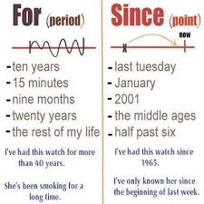
5 Present Perfect Tense koristimo za opisivanje radnje koja je počela u prošlosti i još uvek traje ( a verovatno će se nastaviti i u budućnosti)
najčešće uz predloge for and since.
1 I have studied English for six years.
2 I have studied English since 2014.
(* Obratite pažnju kako prevodimo ove primere: Učim engleski…, dakle – PREZENTOM, verovatno ću i nastaviti da učim).
3 I have lived in Belgrade for twelve years.
4 I have lived in Belgrade since I was born.
(Živim u Beogradu 12 godina/ od rođenja).

Slide 7

6 Present Perfect Tense takođe koristimo uz priloge/priloške odredbe kao što su: today, this evening/week/month/year..(vremenski periodi koji JOŠ UVEK NISU ZAVRŠENI – danas još uvek traje, kao i ova nedelja, mesec, godina..)
1 I’ve had two cups of coffee today.
2 I haven’t seen Tom this morning, have you?
3 Tom hasn’t studied very hard this term.
4 Have you had a holiday this year?

Slide 8
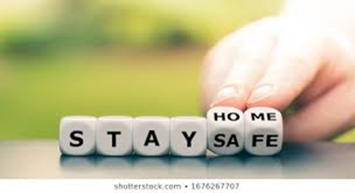
Zaključak: Da li ste obratili pažnju na naziv ovog vremena: Present Perfect – I sadašnjost i prošlost u jednom! Imajte to uvek na umu: Kada koristimo Present Perfect, uvek postoji neka veza između prošlosti i sadašnjosti (radnja i dalje traje, ili se osećaju njene posledice).
Ovo glagolsko vreme je specifično - u srpskom jeziku ne postoji adekvatni oblik, zato je nama teže da ga savladamo, ali ne i nemoguće. Važno je da vežbate!
Ključne reči: recently, before, so far, ever, never, just, already, yet, still, this month/year,for, since.
Domaći zadatk i link predavanja se nalazi u priloženom PDF dokumentu.

